Slide 1
Notes:
Giáo án đã được đăng ký bản quyền Nguyễn Nhâm- 0981.713.891

Slide 2
HOÀ NHẬP VÀO MÔI TRƯỜNG MỚI
GIÁO VIÊN:

Slide 3
Câu hỏi gợi ý | Ý kiến của em
Cảm xúc của em khi bước chân vào trường THCS?
Điều gì là thuận lợi với em trong môi trường học tập mới?
Điều gì là thử thách với em trong môi trường mới?

Slide 4
Chủ điểm | Mạch kết nối
 | Kết nối em với thiên nhiên | Kết nối em với cộng đồng | Kết nối em với chính mình
Lắng nghe lịch sử nước mình
Miền cổ tích
Vẻ đẹp quê hương
Những trải nghiệm trong đời
Trò chuyện cùng thiên nhiên
Điểm tựa tinh thần
Gia đình yêu thương
Những góc nhìn cuộc sống
Nuôi dưỡng tâm hồn
Mẹ thiên nhiên
Notes:
Giáo án đã được đăng ký bản quyền Nguyễn Nhâm- 0981.713.891

Slide 5
Nội dung cơ bản của sách Ngữ văn 6
01

Slide 6
Các phương pháp học tập môn Ngữ văn
02

Slide 7
2. Các phương pháp học tập môn ngữ văn
Câu lạc bộ đọc sách, vẽ sơ đồ tư duy
Sổ tay
Ngữ văn
Làm thẻ thông tin
Nhóm thảo luận văn học
Thực hiện các sản phẩm sáng tạo

Slide 8
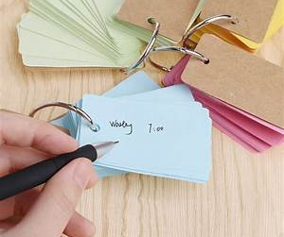
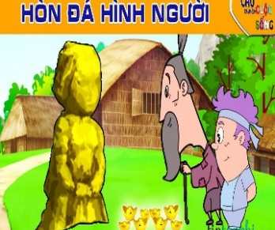
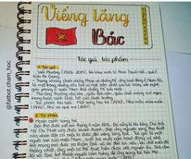

Slide 9
Notes:
Giáo án đã được đăng ký bản quyền Nguyễn Nhâm- 0981.713.891

Slide 10
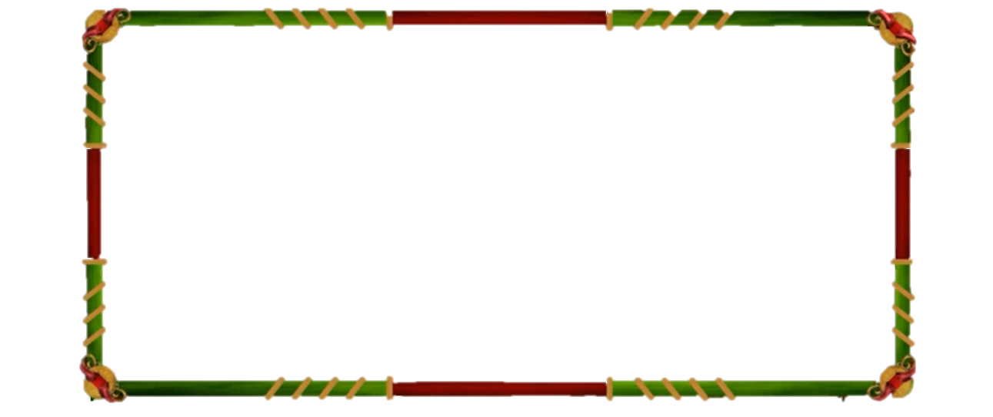
RUNG CHUÔNG VÀNG
Các thí sinh lần lượt trả lời 08 câu hỏi của bài học. Mỗi câu trả lời đúng được cộng 1 điểm. Trả lời sai không được tham gia chương trình đố vui nữa.
nguyenngocduong.vn

Slide 11
Câu hỏi 1
Bộ sách mà các em đang học có tên là gì?
A. Kết nối tri thức với cuộc sống
B. Chân trời sáng tạo
C. Cánh diều
10
9
8
7
6
5
4
3
2
1
0

Slide 12
Câu hỏi 1
Bộ sách mà các em đang học có tên là gì?
A. Kết nối tri thức với cuộc sống
B. Chân trời sáng tạo
C. Cánh diều
Notes:
https://www.facebook.com/baokefb - fb Nguyễn Nhâm -0981.713.891

Slide 13
Câu hỏi 2
Đâu không phải là tên một chủ điểm trong chương trình Ngữ văn 6, bộ sách CTST?
A. Lắng nghe lịch sử nước mình
B. Miền cổ tích
10
9
8
7
6
5
4
3
2
1
0
C. Thánh Gióng

Slide 14
Câu hỏi 2
Đâu không phải là tên một chủ điểm trong chương trình Ngữ văn 6, bộ sách CTST?
A. Lắng nghe lịch sử nước mình
B. Miền cổ tích
C. Thánh Gióng
Notes:
https://www.facebook.com/baokefb - fb Nguyễn Nhâm -0981.713.891

Slide 15
Câu hỏi 3
Các năng lực mà chương trình Ngữ văn 6
hình thành cho học sinh là gì ?
A. Viết, nói, nghe
10
9
8
7
6
5
4
3
2
1
0
B. Đọc, nói, nghe
C. Đọc, viết, nói, nghe

Slide 16
Câu hỏi 3
Các năng lực mà chương trình Ngữ văn 6 hình thành cho học sinh là gì ?
A. Viết, nói, nghe
B. Đọc, nói, nghe
C. Đọc, viết, nói, nghe
Notes:
https://www.facebook.com/baokefb - fb Nguyễn Nhâm -0981.713.891

Slide 17
Câu hỏi 4
Cuốn sách Ngữ văn 6 gồm bao nhiêu chủ điểm?
A.
B.
10
8
10
9
8
7
6
5
4
3
2
1
0
C.
5

Slide 18
Câu hỏi 4
Cuốn sách Ngữ văn 6 gồm bao nhiêu chủ điểm?
A.
8
B. 10
C.
5
Notes:
https://www.facebook.com/baokefb - fb Nguyễn Nhâm -0981.713.891
https://www.facebook.com/baokefb - fb Nguyễn Nhâm -0981.713.891

Slide 19
Câu hỏi 5
10 chủ điểm trong SGK Ngữ văn 6 được chia thành 3 mạch kết nối chính. Đó là:
A. Kết nối em với gia đình, kết nối em với thiên nhiên, kết nối em với chính mình
B. Kết nối em với cộng đồng, kết nối em với thiên nhiên, kết nối em với chính mình
10
9
8
7
6
5
4
3
2
1
0
C. Kết nối em với nhà trường, kết nối em với thiên nhiên, kết nối em với chính mình

Slide 20
Câu hỏi 5
10 chủ điểm trong SGK Ngữ văn 6 được chia thành 3 mạch kết nối chính. Đó là:
A. Kết nối em với gia đình, kết nối em với thiên nhiên, kết nối em với chính mình
B.
Kết nối em với cộng đồng, kết nối em với thiên nhiên, kết nối em với chính mình
C. Kết nối em với nhà trường, kết nối em với thiên nhiên, kết nối em với chính mình

Slide 21
Câu hỏi 6
Các chủ điểm thuộc mạch
“Kết nối em với thiên nhiên” là:
A.
Vẻ đẹp
quê hương
B.
Trò chuyện cùng thiên nhiên, mẹ thiên nhiên
10
9
8
7
6
5
4
3
2
1
0
C.
Cả hai đáp án trên
Notes:
https://www.facebook.com/baokefb - fb Nguyễn Nhâm -0981.713.891

Slide 22
Câu hỏi 6
Các chủ điểm thuộc mạch
“Kết nối em với thiên nhiên” là:
A.
Vẻ đẹp quê hương
B.
Trò chuyện cùng thiên nhiên, mẹ thiên nhiên
C.
Cả hai đáp án trên

Slide 23
Câu hỏi 7
Các chủ điểm thuộc mạch
“Kết nối em với cộng đồng” là:
A. Lắng nghe lịch sử nước mình, Vẻ đẹp quê hương
B. Lắng nghe lịch sử nước mình, Miền cổ tích, Gia đình yêu thương, Những góc nhìn cuộc sống
10
9
8
7
6
5
4
3
2
1
0
C. Cả hai đáp án đều sai

Slide 24
Câu hỏi 7
Các chủ điểm thuộc mạch
“Kết nối em với cộng đồng” là:
A. Lắng nghe lịch sử nước mình, Vẻ đẹp quê hương
B. Lắng nghe lịch sử nước mình, Miền cổ tích, Gia đình yêu thương, Những góc nhìn cuộc sống
C. Cả hai đáp án đều sai

Slide 25
Câu hỏi 8
Các chủ điểm thuộc mạch “Kết nối em với chính mình” là:
A. Gia đình yêu thương
B. Những trải nghiệm trong đời, Nuôi dưỡng tâm hồn, Điểm tựa tinh thần
10
9
8
7
6
5
4
3
2
1
0
C. Trò chuyện cùng thiên nhiên

Slide 26
Câu hỏi 8
Các chủ điểm thuộc mạch “Kết nối em với chính mình” là:
A. Gia đình yêu thương
B. Những trải nghiệm trong đời, Nuôi dưỡng tâm hồn, Điểm tựa tinh thần
C. Trò chuyện cùng thiên nhiên

Slide 27
THANK YOU

Slide 28
HOÀ NHẬP VÀO MÔI TRƯỜNG MỚI
(TIẾT 2)

Slide 29
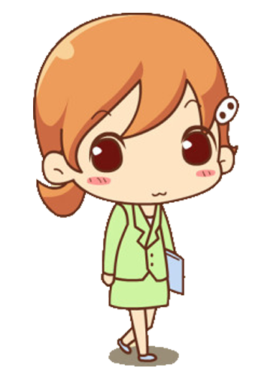
Hãy kể tên một vài cuốn sách mà em đã đọc. Với em, sách có tác dụng như thế nào?

Slide 30
Câu 5: Loài chim nào có khả năng bay lùi lại
phía sau?
Câu 4: Vì sao tháp Pisa
lại nghiêng?
Câu 3: Vì sao cột thu lôi lại được đặt trên nóc
nhà cao tầng?
Câu 6: Tại sao lá cây có màu xanh?
Câu 2: Đơn vị đo độ dài khoảng cách trên biển (đơn vị đo hàng hải) gọi là?
Câu 1: Tục ăn trầu có từ thời nào ở nước ta?
Vì có chất diệp lục
Chim ruồi
Do nền móng sau khi tháp xây dựng bị lún sụt
Để thu sét vào nhằm chuyển xuống đất
Hải lí
Thời Hùng Vương

Slide 31
Hướng dẫn tìm hiểu cách lập kế hoạch hoạt động CLB đọc sách
01

Slide 32
02
LUYỆN TẬP

Slide 33
Mỗi nhóm sẽ chọn 1 cuốn sách và tiến hành đọc sách theo kế hoạch.

Slide 34
Chúc các em học tốt!

